Slide 1

Cardinal and Ordinal Numbers
Osnovni i redni brojevi

Slide 2
Osnovni brojevi 1-10
1
2
3
4
5
6
7
8
9
10
jedan* , jedna, jedno (adjective!!!)*fleeting A
dva, dve/dvije
tri
četiri
pet
šest
sedam
osam
devet
deset

Slide 3
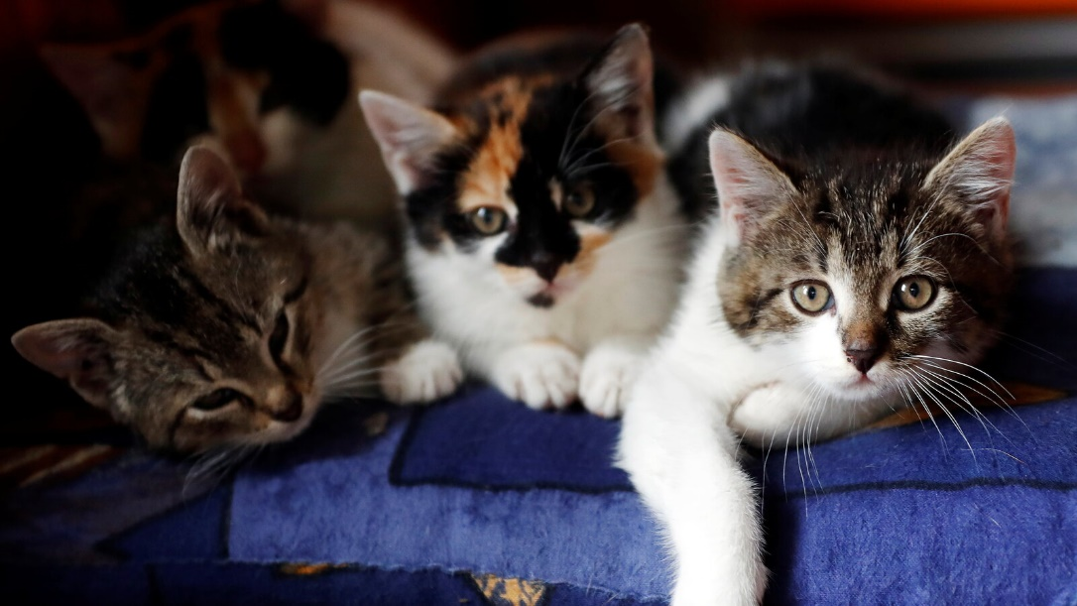
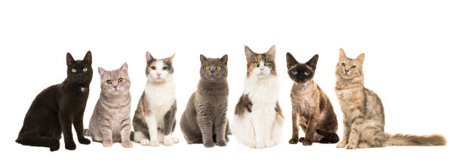
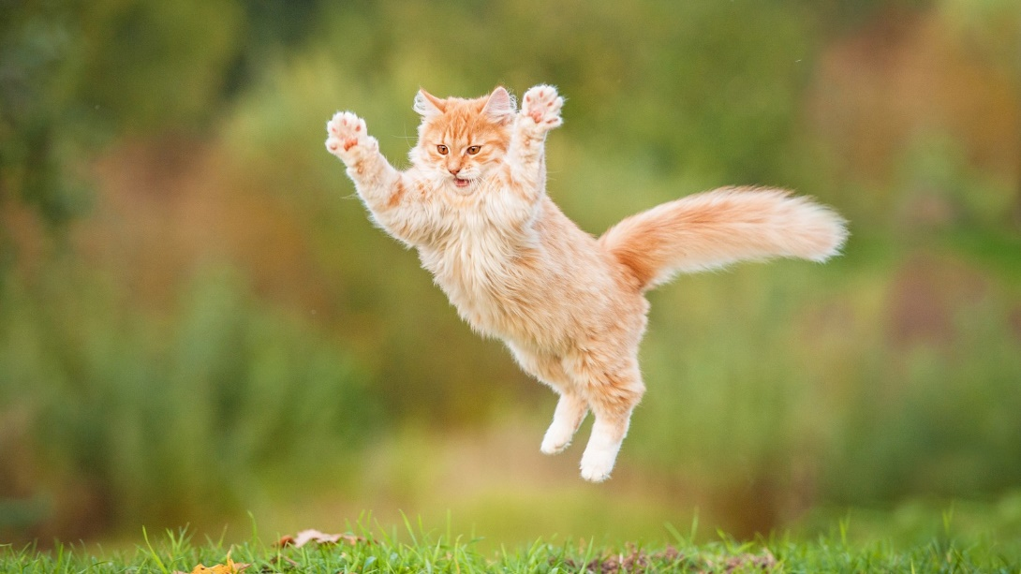
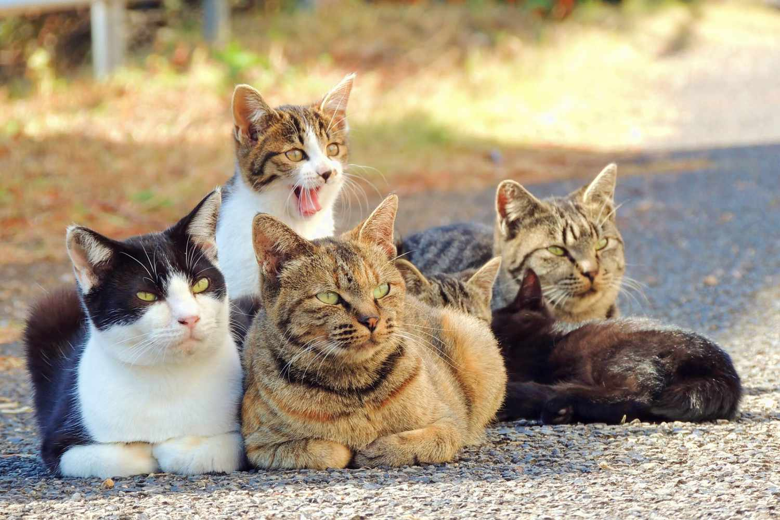

Slide 4
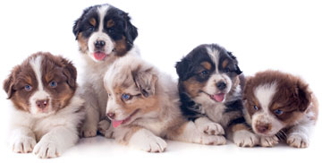
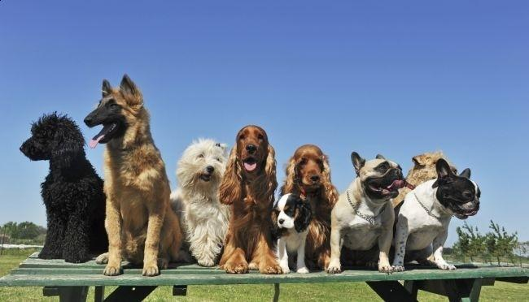
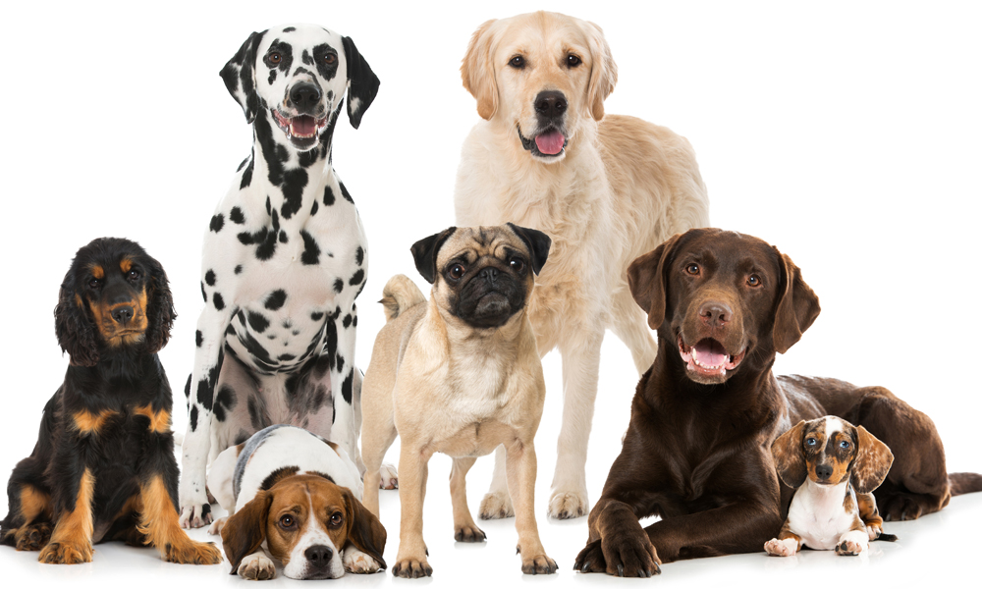
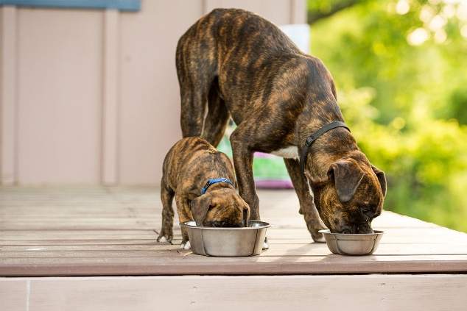
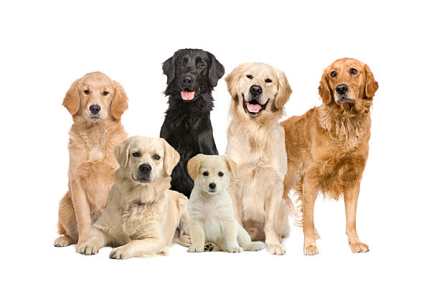

Slide 5
Osnovni brojevi 11-20
11
12
13
14
15
16
17
18
19
20
jedanaest
dvanaest
trinaest
četrnaest
petnaest
šesnaest
sedamnaest
osamnaest
devetnaest
dvadeset

Slide 6
Osnovni brojevi 21-100
21
22
23
30
40
50
60
70
80
90
100
dvadeset jedan
dvadeset dva
dvadeset tri
trideset
četrdeset
pedeset
šezdeset
sedamdeset
osamdeset
devedeset
sto

Slide 7
Osnovni brojevi 200-900
200
300
400
500
600
700
800
900
dvesta/dvjesto (Cr: also dvjesta (older))
trista/tristo (Cr: also trista older))
četiristo
petsto
šesto
sedamsto
osamsto
devetsto

Slide 8
Osnovni brojevi 1000….
1000
2000
1.OOO.OOO
hiljadu / Croatian: tisuću
(one thousand: hiljada/tisuća)
2000 dve hiljade /dvije tisuće
1,000,000 milion/milijun

Slide 9


Redni brojevi

Slide 10
Redni brojevi 1st-10th
NOTE
1ST
2ND
3RD
4TH
5TH
6TH
7TH
8TH
9TH
10TH
grammatically ordinal numbers are adjectives!!!
Prvi, prva, prvo
Drugi, druga drugo
Treći, treća, treće
Četrvrti, četvrta četvrto
Peti, peta, peto
Šesti, šesta, šesto
Sedmi, sedma, sedmo
Osmi, osma, osmo
Deveti, deveta, deveto
Deseti, deseta, deseto

Slide 11
Redni brojevi 11th-90th
11TH
12TH
13TH
17TH
21ST
30TH
40TH
50TH
60TH
70TH
80TH
90TH
Jedanaesti,jedanaesta, jedanaesto
Dvanaesti, dvanaesta,dvanaesto
Trinaesti, četrnaesti, petnaesti, šestnaesti, sedamnaesti, osmanaesti, devaetnaesti, dvadeseti.
Dvadeset prvi -21st dvadeset drugi (22nd), dvadeset treći (23rd)...
Trideseti
Četrdeseti
Pedeseti
Šezdeseti
Sedamdeseti
Osamdeseti
Devedeseti

Slide 12
Redni brojevi 100th …
Stoti- 100th but sto prvi (101st), sto drugi (102nd), sto treći (103rd)...
Dvestoti/dvjestoti but dvesta/dvjesto prvi, dvesta /dvjesto drugi, dvesta /dvjesto treći...
Tristoti but trista prvi, trista drugi, trista treći...
Četristoti but četristo prvi, četristo drugi, četristo treći....

